Slide 1



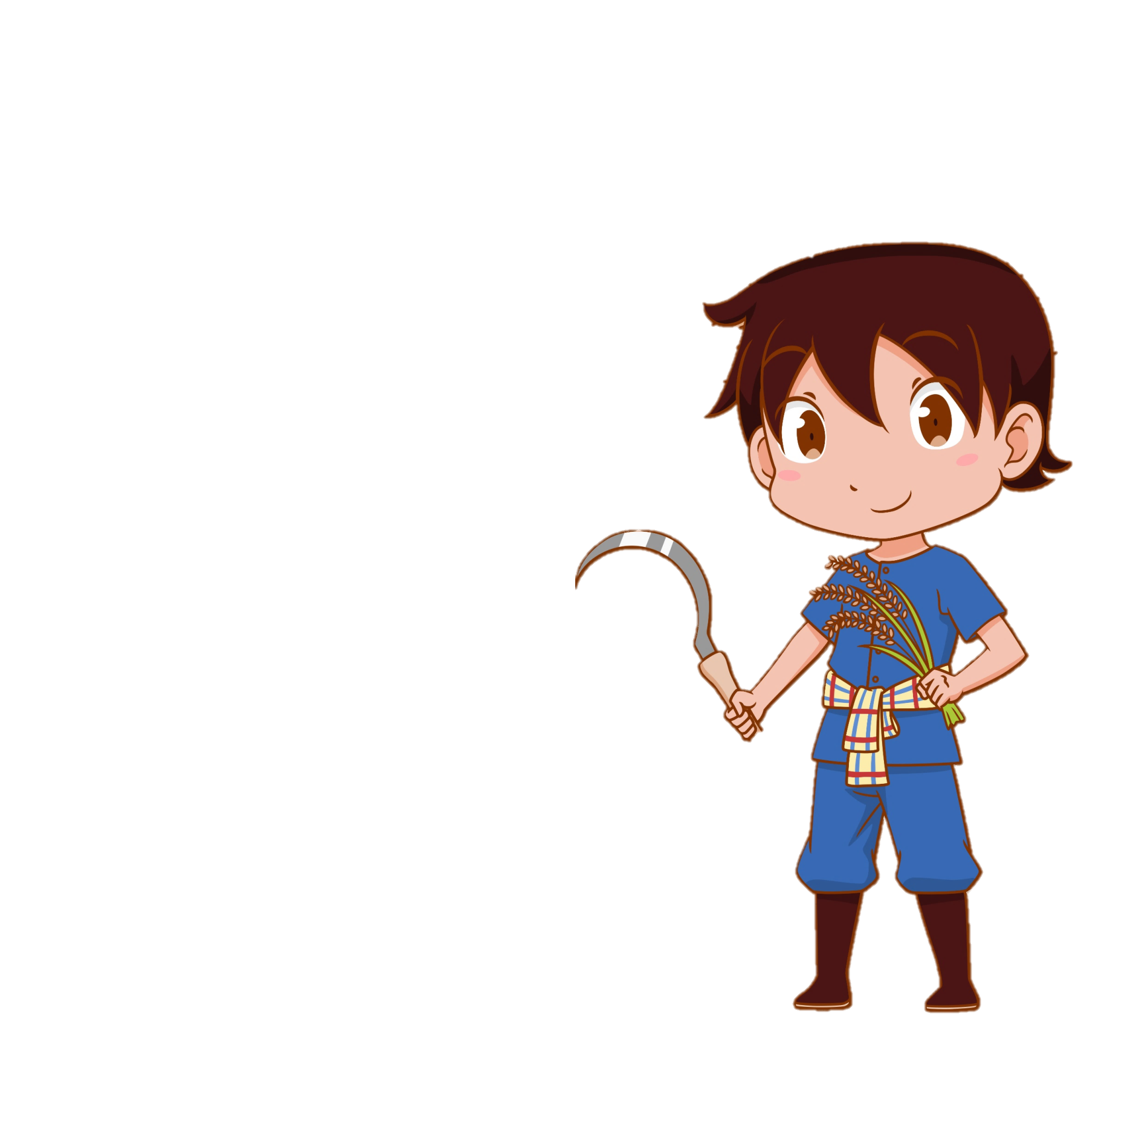
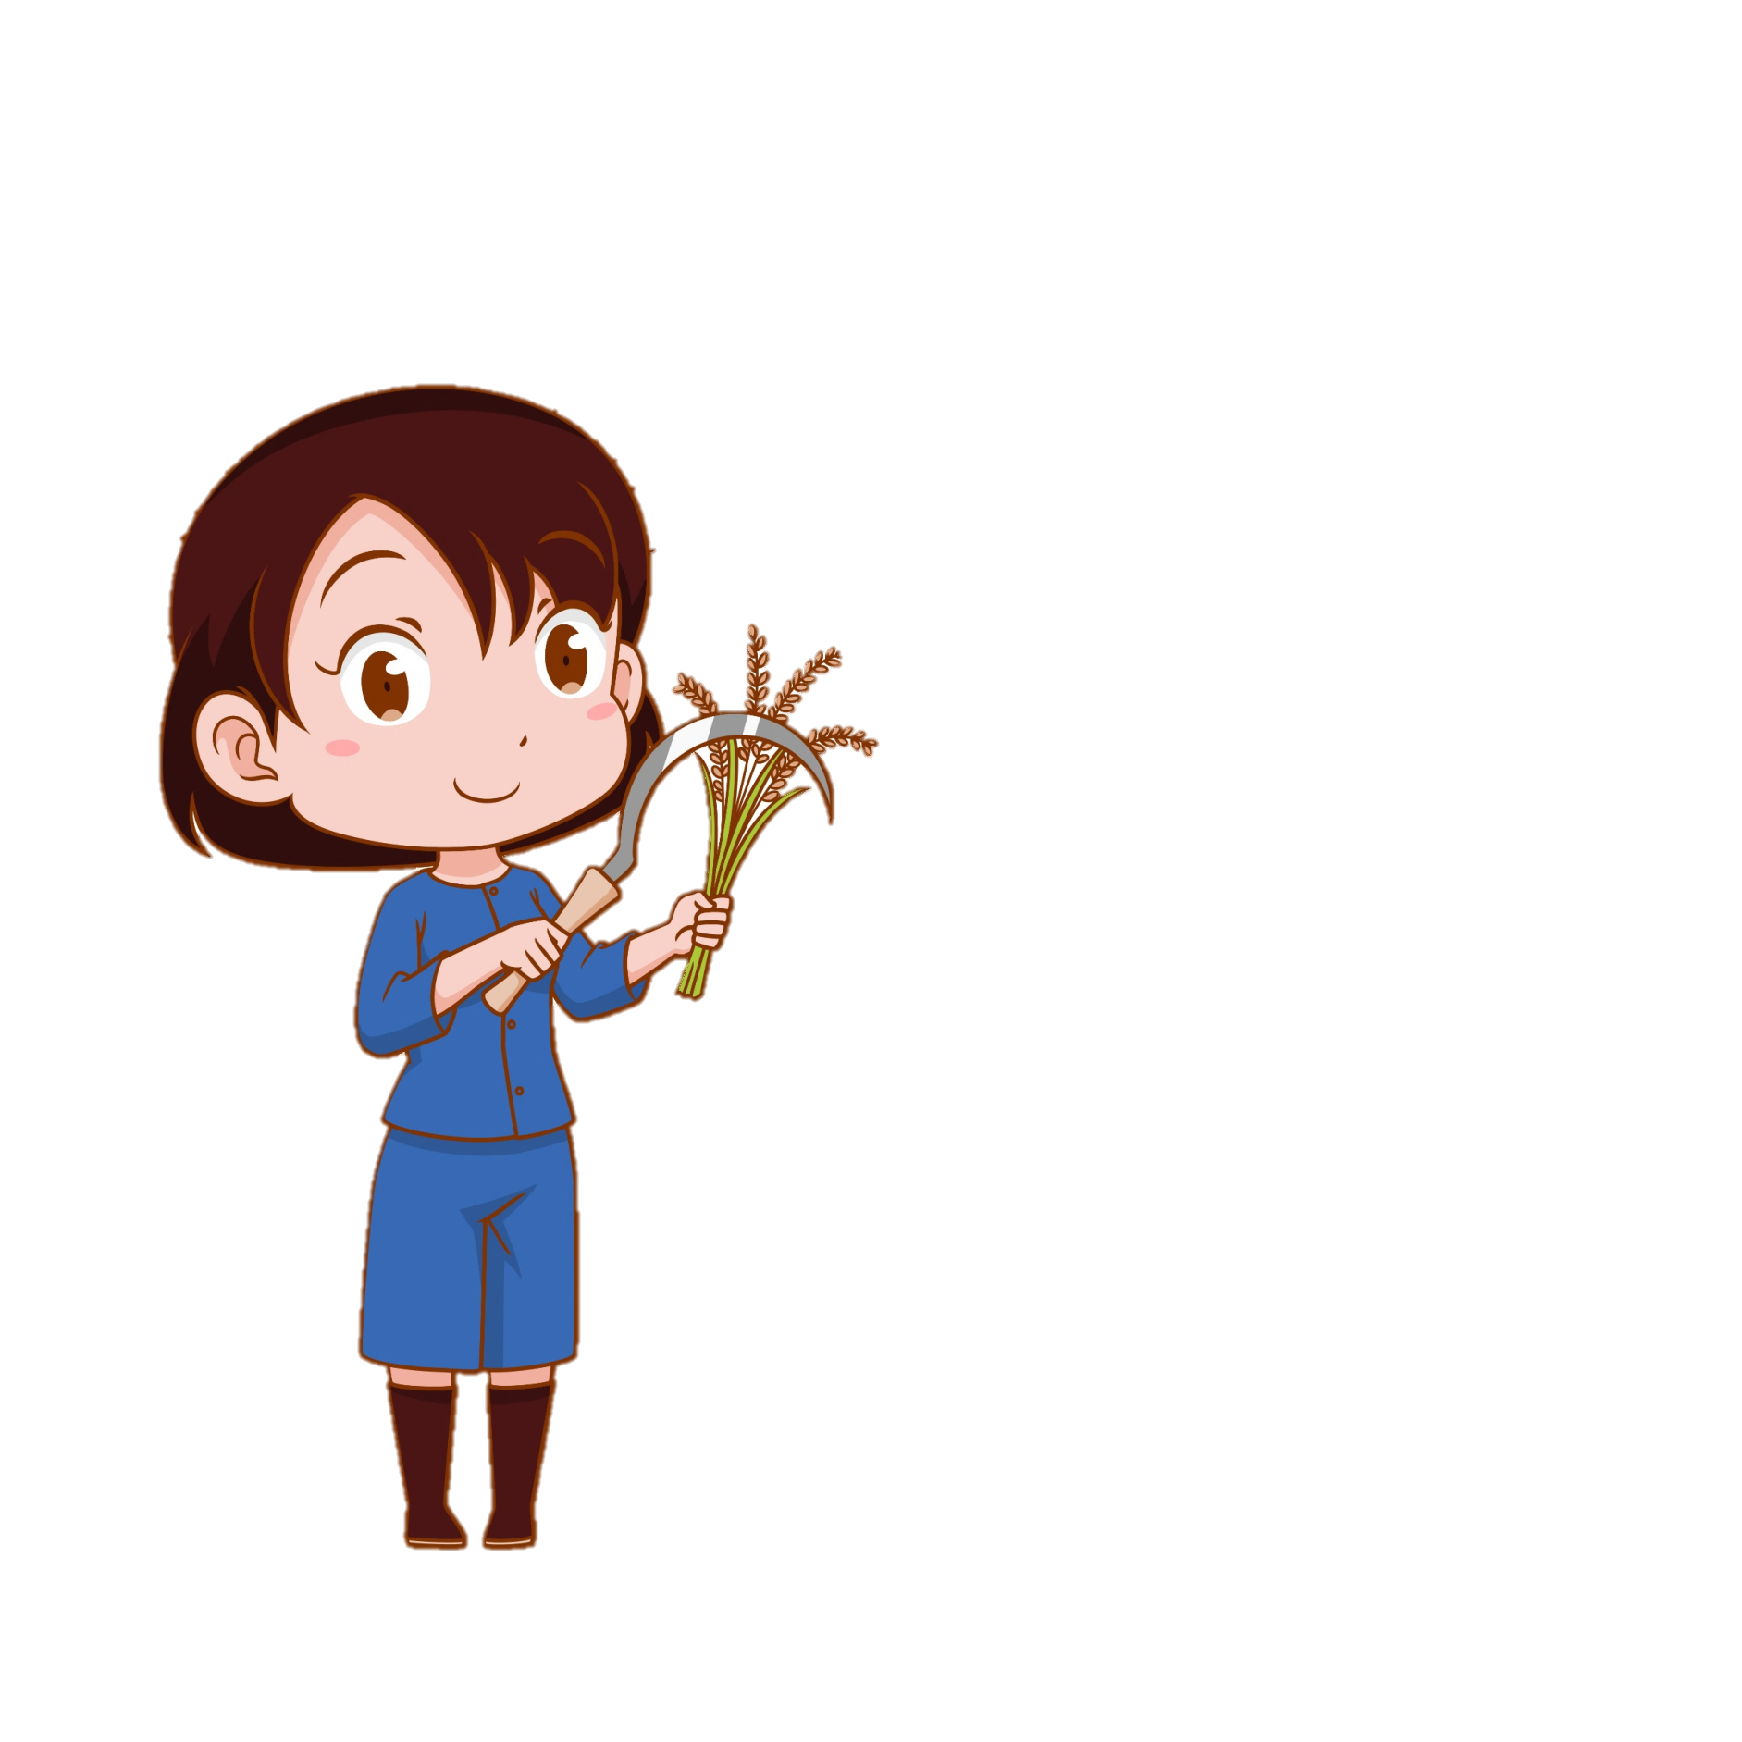

Slide 2
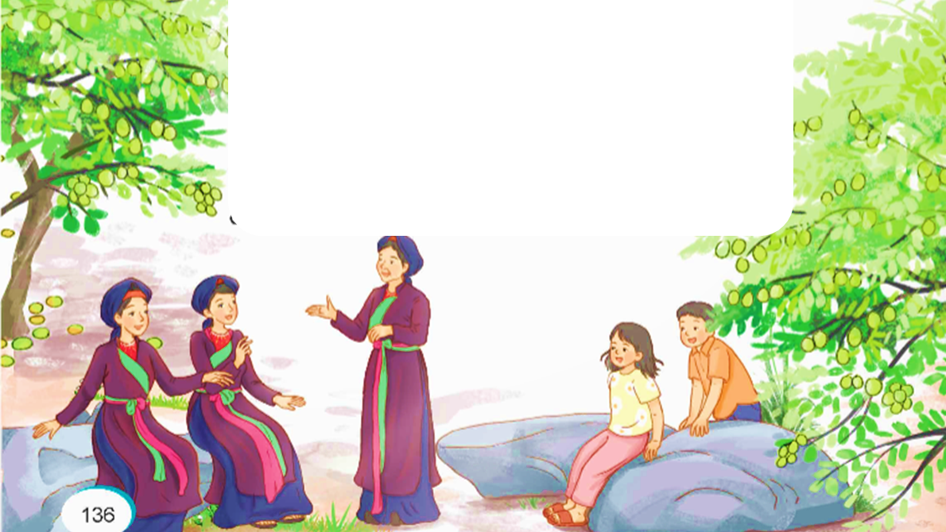



TiÕng ViÖt 5
TuÇn 15 – TiÕt 103
Notes:
Quan họ là một nghệ thuật truyền thống của nước ta – Dân ca quan họ là một trong những làn điệu dân ca tiêu biểu vùng châu thổ sông Hồng ở miền Bắc nước ta. Hôm nay chúng ta cùng tìm hiểu bài học hôm nay: Tập hát quan họ để biết được các bạn nhỏ trong bài nói gì, nghĩ gì về môn nghệ thuật này nhé!

Slide 3


Slide 4

Dạo ấy, chúng tôi ngày nào cũng đến nhà bà Trưởng. Trước đây, bà là trưởng bè quan họ nữ nổi tiếng, nên lâu dần người ta gọi bà là bà Trưởng. Đường vào nhà bà cong như cổ ngỗng, hai bên trồng hoa tầm xuân. Trước nhà có hồ rộng thả sen, có vườn trồng táo. Táo cổ thụ um tùm rợp bóng, táo chín vỡ thơm nức trên những phiến đá xanh xếp như bộ xa lông đồ sộ ngoài trời. Trong khung cảnh thơ mộng ấy, chúng tôi được nghe các cô gái tập hát quan họ dưới sự chỉ dẫn của bà Trưởng.
Tôi vẫn nhớ những buổi tập hát trong vườn táo mùa xuân. Trời se se, nắng ấm xuyên qua tàng cây rơi lổ đổ xuống thảm lá khô. Các liền chị chít khăn đen, má đỏ hồng, ngồi trên những phiến đá xanh, tập điệu Ngỏ lời. Điệu Ngỏ lời phải hát với giọng thẹn thùng, e ấp, tiếng hát phải như nước suối thượng nguồn, róc rách, từ từ, nhưng trong vắt, tinh khôi và hứa hẹn một dòng cuồn cuộn.
Sang hè, đêm trắng, gió lùa từ hồ sen trước nhà thổi lên mát rượi. Các chị lại tập điệu Thương nhau. Điệu Thương nhau phải hát nồng cháy, thiết tha. Bà Trưởng dạy các chị từ cách lấy hơi, nhả chữ tròn vành rõ tiếng, đến cách ngân rung luyến láy âm thanh. Sau hè đến thu là lúc các chị tập được nhiều điệu nhất. Điệu cuối cùng là Giã bạn. Đây là điệu kết thúc hội hát, để mọi người ai về quê ấy. Điệu Giã bạn được các chị hát với giọng lưu luyến, dùng dằng, đau đầu, nghe buồn biết chừng nào!
Từ nhà bà Trưởng ra về, tâm trí tôi vẫn cứ ngân nga điệp khúc da diết “Quan họ nghỉ, chúng em ra về...” của điệu Giã bạn. Tôi vẫn mong ngóng đến ngày, điệp khúc đó sẽ được ngân lên bằng giọng hát của chính tôi, chứ không chỉ vang lên trong tâm trí như khi ấy.
(Theo Nguyễn Phan Hách)

Slide 5
HƯỚNG DẪN GIỌNG ĐỌC
Đọc trôi chảy toàn bài, ngắt nghỉ câu đúng, chú ý câu dài.
Đọc diễn cảm các từ ngữ thể hiện tâm trạng cảm xúc của nhân vật trong bài thơ.

Slide 6

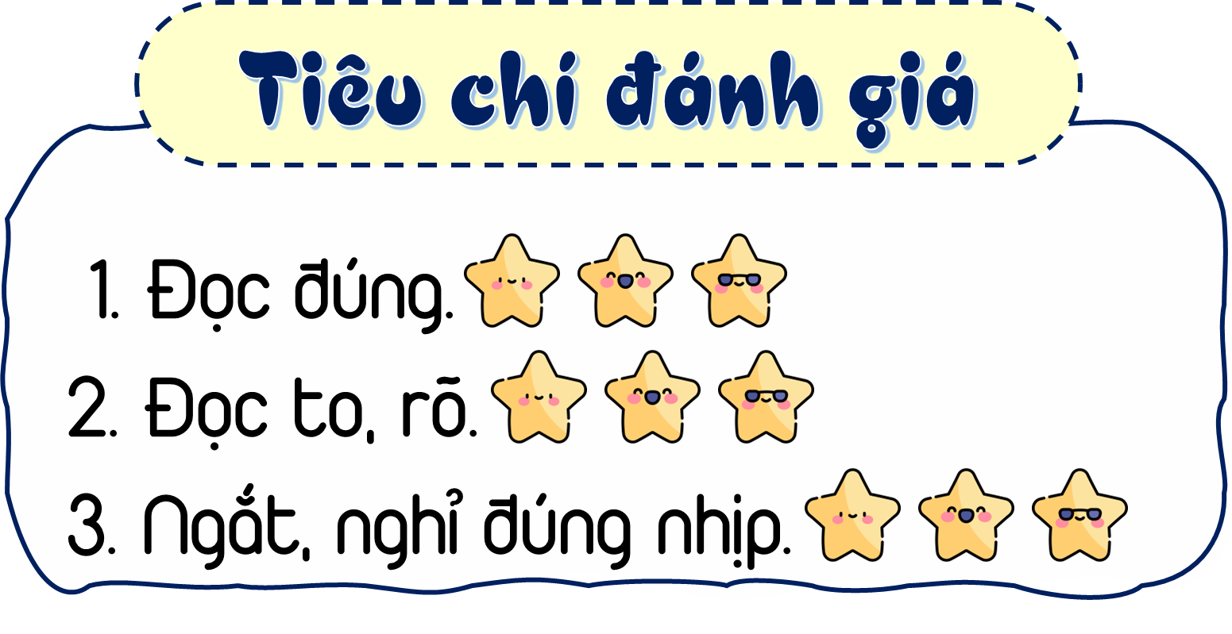

Slide 7


Slide 8


Slide 9
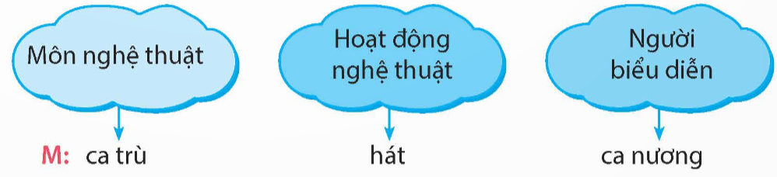
1. Tìm trong và ngoài bài đọc 2 – 3 từ cho mỗi nhóm dưới đây:

Slide 10
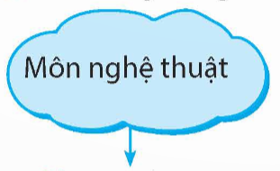
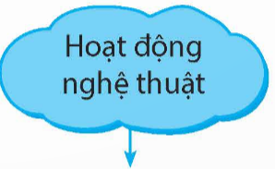
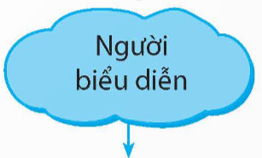
điêu khắc, hội hoạ, văn học, điện ảnh.
múa, đàn, thổi sáo, nhảy.
diễn viên, danh hài, nghệ sĩ, ca sĩ.

Slide 11

2. Sử dụng 1 – 2 từ ngữ đã tìm được ở bài tập 1 để đặt câu giới thiệu một môn nghệ thuật truyền thống.
Ví dụ: Bác trưởng thôn vùng núi thổi sáo mèo nghe hay và điêu luyện như một nghệ sĩ.

Slide 12


